Slide 1
談話会第4回
機械学習ベースIDSによるCoAP+DTLS環境における
ARPスプーフィング攻撃の検知手法
所属 ： 情報基盤システム学研究室
発表者 ：DAVAAKHUU UNDARMAA
指導教員： 池部 実 講師 吉崎 弘一 教授
発表日 ： 2026年5月14日
会場 ： セミナー1(第三講義棟)

Slide 2
目次
研究背景
研究目的
関連技術・関連研究
提案システム
評価手法
現在の進捗状況
まとめ
Notes:
はいけい

Slide 3
目次
研究背景
研究目的
関連技術・関連研究
提案システム
評価手法
現在の進捗状況
まとめ
Notes:
はいけい

Slide 4
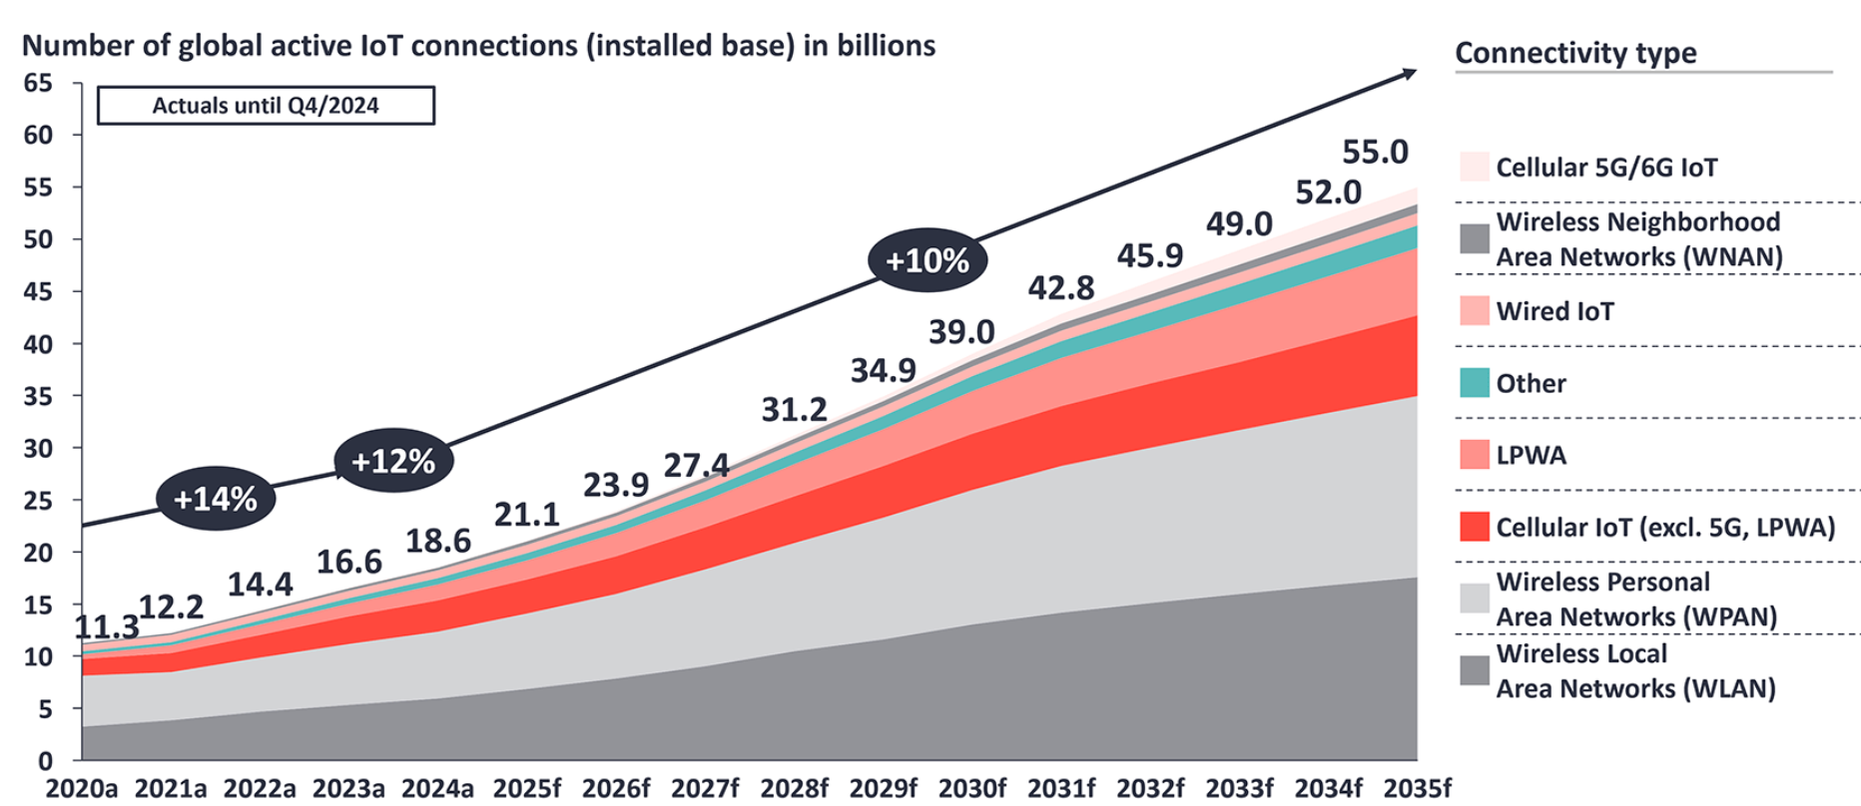
IoTデバイス数の推移[1]
2025年は 211億、 2035年は 550億に 増加する見込み
(2025年10月時点)
[1]Satyajit Sinha, State of IoT 2025: Number of connected IoT devices growing 14% to 21.1 billion globally, https://iot-analytics.com/number-connected-iot-devices/ (参照日:2025/11/27)
Notes:
2025 年に 211 億に到達し、その後も増加を続けて 2035 年には 550 億に達すると予測されています。

Slide 5
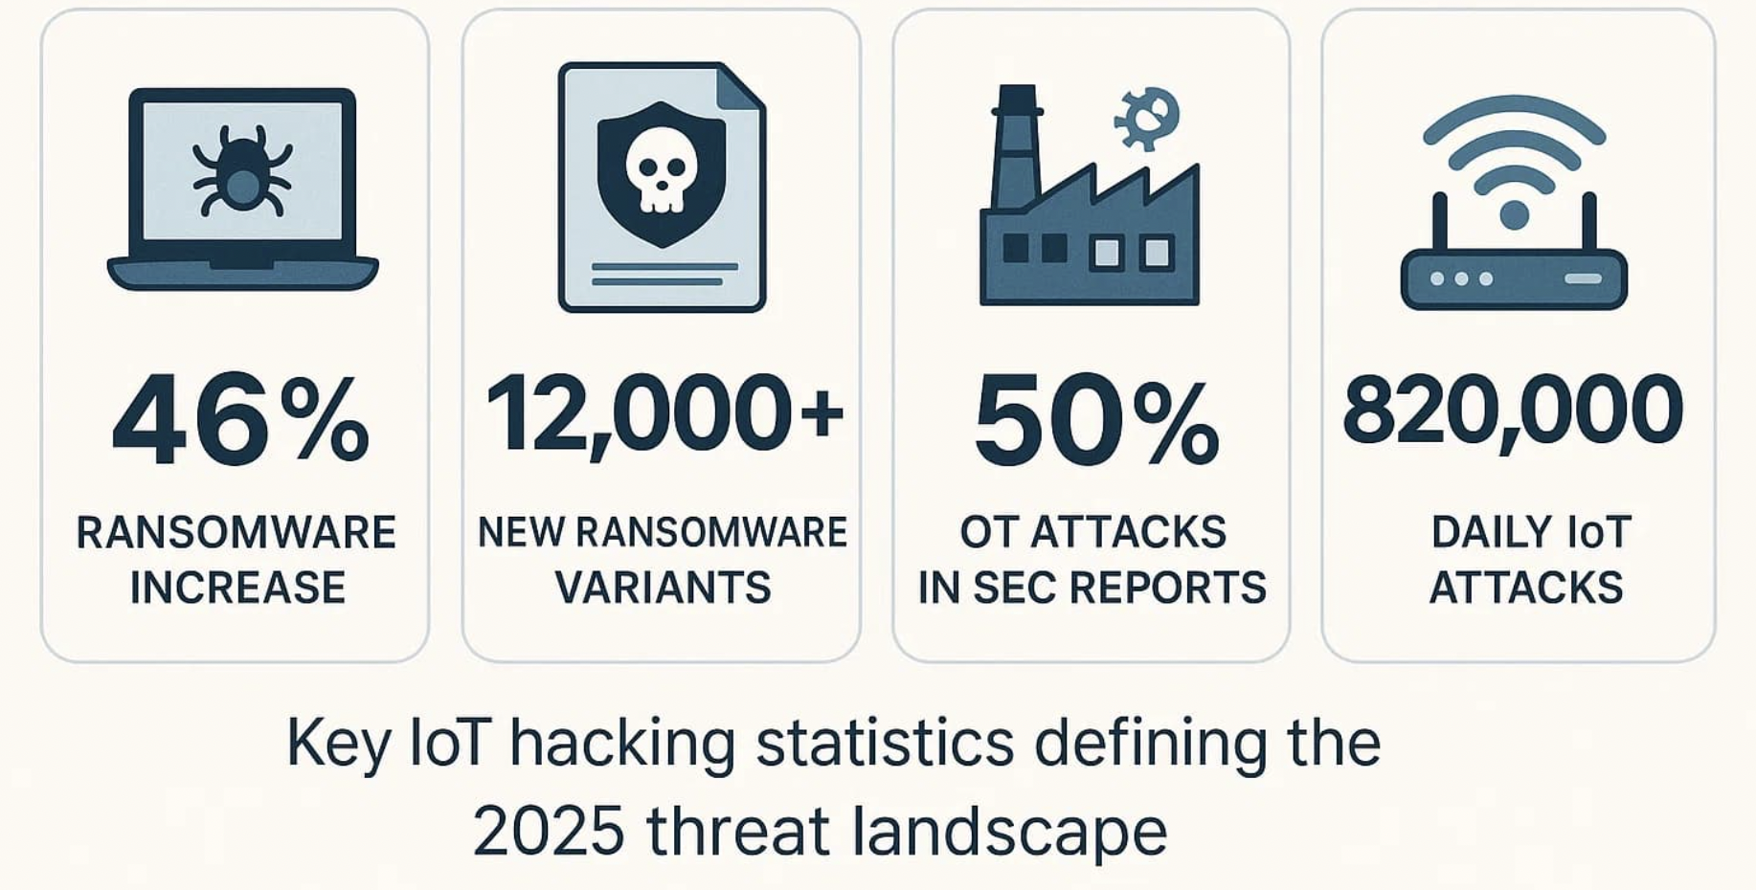
IoTデバイスに対する主な攻撃[2]
46%：ランサムウェア攻撃が増加
50%:OT攻撃が報告の半分を
占める
820,000：1日あたりのIoT攻撃数
12,000+：新しいランサムウェアの種類
12,000+：新しいランサムウェアの種類
[2]Chimdesa Diriba, What are the Top IoT Security issues ?, https://teleforum.ethiotelecom.et/blogs/2100/What-are-the-Top-IoT-Security-issues(参照日:2025/11/27)
Notes:
不備ーふび 主なーおもな

Slide 6
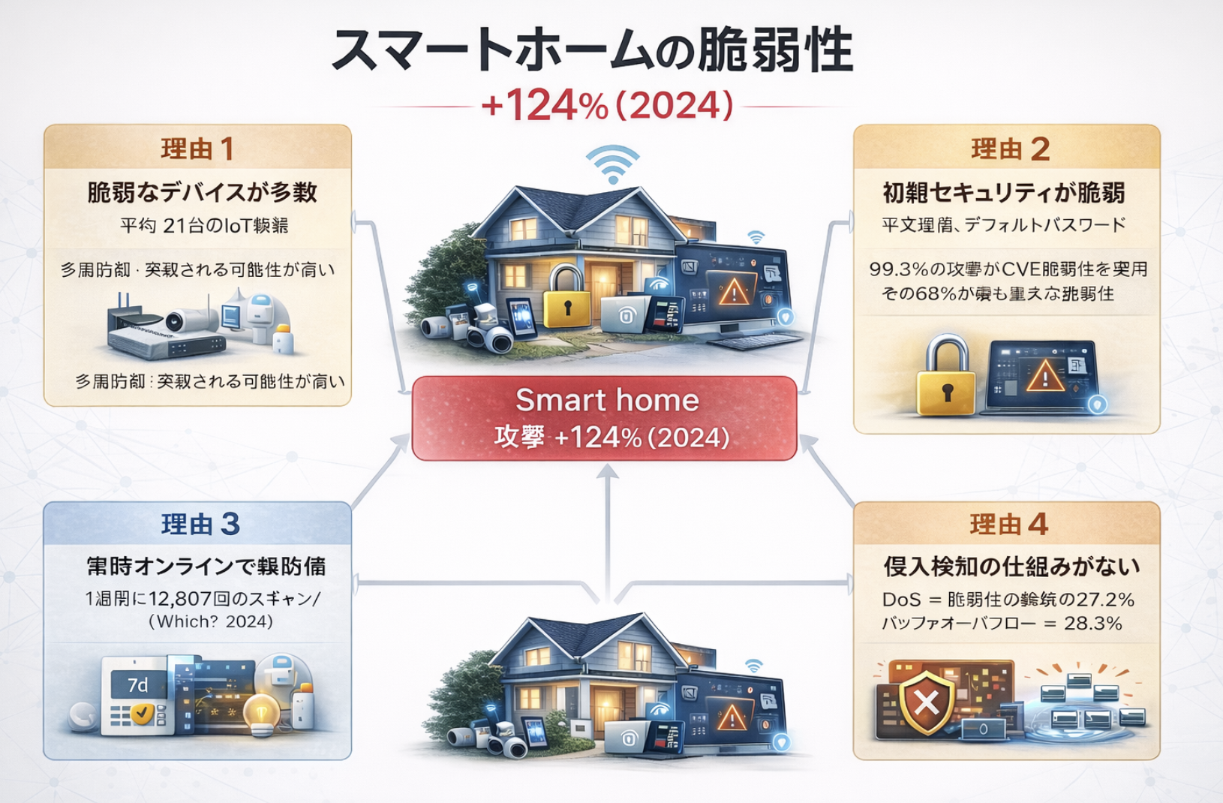
デバイスの増加 [4]
まず、IoT機器の数が急増しています. 1家庭あたり平均21台が接続されており、今後さらに増えると予測されています.そのため、攻撃対象も増加しています.
初期セキュリティの問題 [5]
次に、多くのIoT機器は初期セキュリティが弱いです.攻撃の99%以上が既知の脆弱性を利用しています. つまり、基本的な対策が不十分です.
攻撃されやすい [6] さらに、スマートホームは攻撃されやすい環境です 1週間で1万件以上の攻撃が確認されています 特に、defaultパスワードが狙われています.
検知不足 [7]
最後に、攻撃は長時間気づかれない場合があります.平均で週に約52時間も継続します.これは監視が不十分であることを示しています.
[4_]NETGEAR IoT Threat Reporthttps://www.netgear.com/hub/network/security/iot-threat-report-25/, [5] CE Pro report , [6] Infosecurity [7] Magazine article Wireless Communications Alliance related report

Slide 7
既存技術
DTLS
CoAP
ML-IPS
暗号化による保護
軽量プロトコル
攻撃を検知
しかし，各技術を単独で使用した場合：
CoAP単体 — 通信は可能だが、暗号化もセキュリティもない
DTLS単体 — ペイロードは守れるが、ARPスプーフィングは防げない
ML-IPS単体 — ARPは検知できるが、ペイロードは無防備

Slide 8
目次
研究背景
研究目的
関連技術・関連研究
提案システム
評価手法
現在の進捗状況
まとめ
Notes:
はいけい

Slide 9
研究目的
本研究の目的は，DTLSによりPayloadへアクセスできないIoT環境において，ARPトラフィックの特徴を用いてARP SpoofingによるMITM攻撃を検知する軽量なMLベース透過型IDSを実現することである．
③

Slide 10
目次
研究背景
研究目的
関連技術・関連研究
提案システム
評価手法
現在の進捗状況
まとめ
Notes:
はいけい

Slide 11
CoAP ( Constrained Application Protocol)
IoT Devicel
(Client)
Server
(CoAP)
CoAPとは
CoAPとは、主にIoT環境で使用される軽量な通信プロトコルであり、UDP上で動作.
[1] CoAP Request (CON)
なぜIoTで使うのか
IoTデバイスはリソースが限られているため、軽量で省電力な通信が求められます。そのため、TCPではなくUDPを利用するCoAPが適している.
[2] CoAP Response ( 2.05)
HTTPとの比較
HTTPと比較すると、CoAPはoverheadが小さく、通信効率が高いため、低消費電力が求められるIoT環境に適しています.

Slide 12
DTLS (Datagram Transport Layer Security）
DTLSとは
Client
Server
DTLSは、UDP通信においてTLSと同様のセキュリティ機能を提供するプロトコルです.
Hello Message
TLSとの違い
Server Hello Response
TLSはTCP上で動作するのに対し、DTLSはUDP上で動作する点が大きな違いです.
Cer client key exchange
Change Cipher Spec Finished
DTLSプロトコル処理
暗号化・復号化、メッセージの 整合性確認などの処理を行います.
Encrypted Data

Slide 13
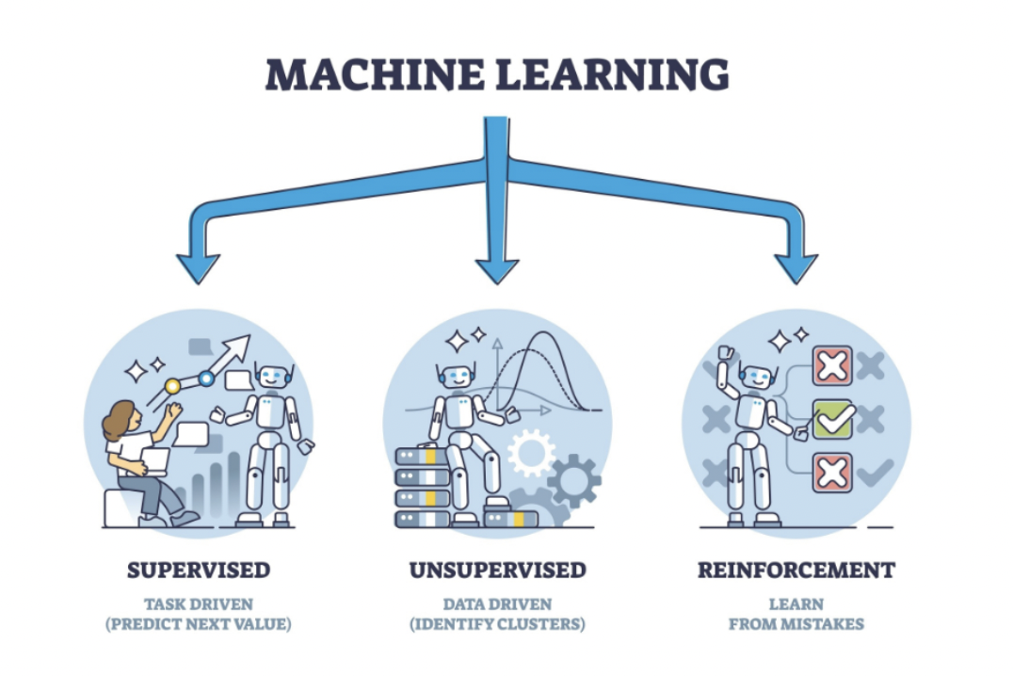
機械学習
1.人間がプログラムしなくても、経験（データ）から学習する仕組み
2.画像認識・異常検知・音声認識などに広く利用される
3.大量のデータ + アルゴリズム + 計算資源 → 高精度な予測
Machine Learning（機械学習）とは、コンピュータが明確なプログラムを書かなくても、データや経験から自動的に学習し、パターンを見つけたり、将来の結果を予測したりする技術です.
[9] https://ischool.syracuse.edu/what-is-machine-learning/
Notes:
。
予測ーよそく,資源-しげん

Slide 14
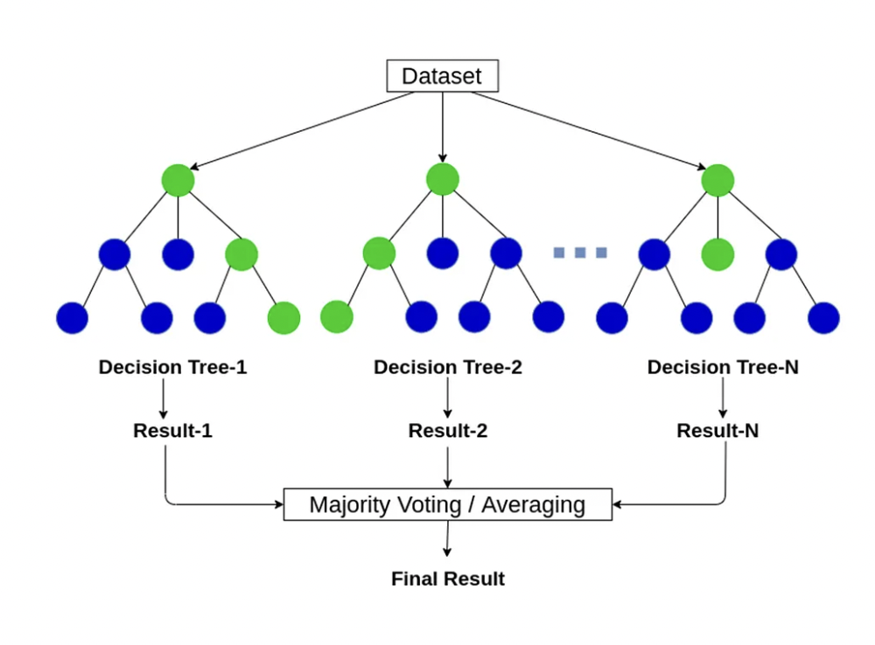
Random forest — workflow
データを入力
複数の決定木でそれぞれ判定
各結果を多数決で統合
最終的な結果を出力
（Normal / Attack）
[5] https://medium.com/@abhishekjainindore24/everything-about-random-forest-90c106d63989

Slide 15
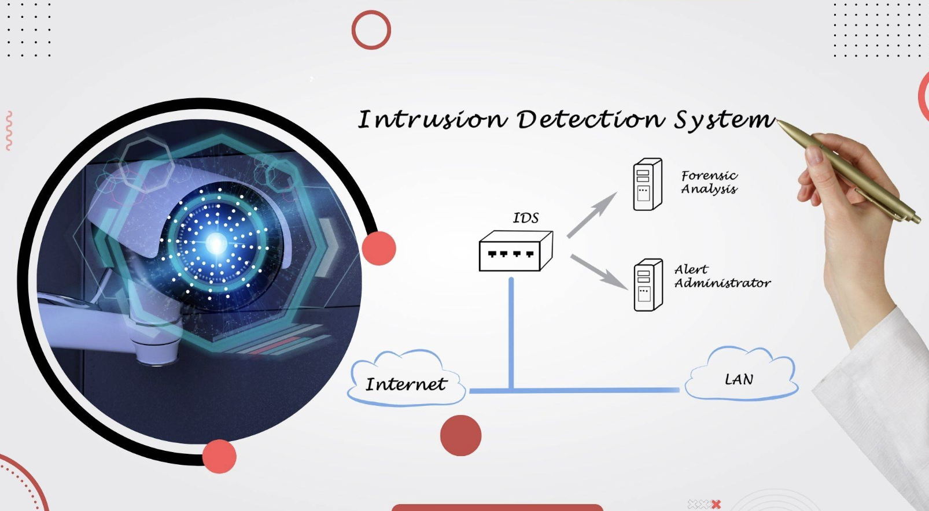
ネットワーク侵入検知システム(NIDS）
ネットワークトラフィックの監視から異常な動作を検出[11]
攻撃・マルウェア・不正アクセスなどを監視
インターネットとLANの境界に設置
検出内容に応じて ログ出力・アラート発出の アクションを実行
(* Network Intrusion Detection System)
[8] Stephen Cooper, Intrusion Detection Systems Explained: 12 Best IDS Software Tools Reviewed, https://www.comparitech.com/net-admin/network-intrusion-detection-tools/ (参照日:2025/11/27)
Notes:
境界ーきょうかい 検出ーけんしゅつ 実行ーじっこう
設置ーせっち
応じてーおう
出力ーしゅつりょく
発出ーはっしゅつ

Slide 16
なぜDTLSがあっても被害が止まらないのか — 3つの構造的な理由
理由:1 動作層が違う
DTLSはL4（Transport Layer）で暗号化
ARPはL2（Data Link Layer）で動作
DTLSはARPに届かない — 設計上の限界
理由:2 ARPは認証なし
RFC 826制定時から認証機構が存在しない
誰でも偽のARPリプライを送れる
受信側は真偽を確認できない — プロトコルの根本問題
理由:3 IoT普及で標的増加
2025年: IoTデバイス750億台超
多くはセキュリティ機能が最小限
同一LAN内の攻撃者が急増

Slide 17

PayloadとMetadata — 何が守られ、何が見えるか
IoT Deviceパケットの実例
📮 たとえ — 郵便の封筒
Metadata — 暗号化されない[3]
送信元MAC: AA:AA:AA
宛先MAC: BB:BB:BB
送信元IP: 192.168.1...
宛先IP: 192.168.1...
サイズ: 128バイト
時刻: 07:32:15
攻撃者がMITM位置から観察でき
生活パターン・在宅状況が推測可能
中身 = Payload 🔒
「現金100万円入り」← 見えない
中身 → 鍵がなければ読めない
外側のラベル = Metadata
宛先: 大分県○○市1-2-3
差出人: 別府市△△重さ: 128g
→ 誰でも見えるいつ・誰へ
・何グラム送ったか
Payload->DTLSで暗号化（読めない）
🔒 a3 f2 9c 11 8e 4d b7 22 c1 5f..
元データ: {"temp":23.5, "lock":"CLOSED"}
session keyがなければ解読不可能
Payload = 中身（DTLSが暗号化）
Metadata = 外側（誰でも見える）
DTLS = 鍵ARP Spoofing = 配達員
[9]Cybersecurity / IoT Security / Privacy / Traffic Analysislink:https://arxiv.org/pdf/1808.02741

Slide 18
関連研究1_{[10]}
出典: Apthorpe et al., “Spying on the Smart Home: Privacy Attacks and Defenses on Encrypted IoT Traffic”,
研究概要
研究者らは，「通信内容（Payload）が暗号化されていても，
トラフィックパターンやメタデータから利用者行動を推測可能ではないか」という問題を提起した．
この仮説を検証するため，
市販スマートホームIoTデバイスの暗号化通信を分析した．
その結果，暗号化通信であっても，通信頻度やパケットサイズなどの特徴から，ユーザ行動推測が可能であることを示した．
[10] Research Field: Cybersecurity / IoT Security / Privacy / Traffic Analysisink: https://arxiv.org/pdf/1708.05044

Slide 19
実被害・公式報告 — ARPスプーフィングは現実の脅威
① CISA（米国国家サイバーセキュリティ機関）公式勧告
ARPスプーフィングはMan-in-the-Middle攻撃の代表的な手法であり、ネットワーク通信の経路を不正に書き換える.暗号化（TLS/DTLS）があっても経路の乗っ取りは防げない.単一の技術では対策できず、多層防御が必要である.
出典: https://www.cisa.gov/news-events/alerts/2015/04/30/securing-end-end-communications
CVE-2020-6007
② Philips Hue スマート電球
CVE-2020-6007 Philips Hue スマート電球ZigbeeプロトコルのL2層の脆弱性を利用し、悪意あるファームウェアを書き込むことでWiFiネットワーク全体への侵入が可能となった.暗号化通信を使用していたが、L2層は無防備であることが実証された.
出典: NVD NIST, TP-Link Security Advisory, 2022
https://research.checkpoint.com/2020/dont-be-silly-its-only-a-lightbulb/
https://nvd.nist.gov/vuln/detail/CVE-2022-30075

Slide 20
ARPとは何か — アドレス解決プロトコル
ARP（Address Resolution Protocol）RFC 826, 1982年
ネットワーク上で IPアドレス（論理アドレス） を MACアドレス（物理アドレス） に変換するプロトコル.
データを送るには「どの物理機器か」を特定する必要があり、ARPがその橋渡しをする.[11]
① ARP Request（Broadcast）
「192.168.1.100 のMACアドレスを教えてください」→ 全員に
IoT Client
①
📡
Gateway
Router
IP: 192.168.1.20
MAC: AA:AA:AA
②
IP:192.168.1.100
MAC: BB:BB:BB
② ARP Reply (Unicast)「私が .100 です。
MAC = BB:BB:BB」← IoT sensorへ返答
[11]https://www.rfc-editor.org/rfc/rfc826 [1]

Slide 21
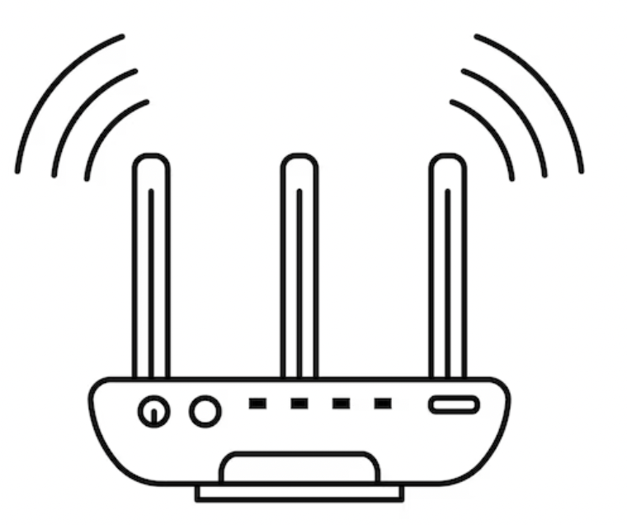


ARP Cache Table for Host A and Host B
I am : 192.168.1.2
My MAC: BB:BB:BB:BB:BB:BB
Host B
IP: 192.168.1.2
MAC: BB:BB:BB:BB:BB:BB
Host A
IP: 192.168.1.1
MAC:
AA:AA:AA:AA:AA:AA
Host A – ARP Cache Table | IP хаяг
IP | MAC
IP: 192.168.1.1 | AA:AA:AA:AA:AA:AA
Host B – ARP Cache Table | IP хаяг
IP | MAC
IP: 192.168.1.2 | BB:BB:BB:BB:BB:BB

Slide 22

After Attack ARP Cache Table
I am : 192.168.1.2
Host A
IP: 192.168.1.1
MAC:AA:AA:AA:AA:AA:AA
My MAC: CC:CC:CC:CC:CC:CC
Host B
IP: 192.168.1.2
MAC: BB:BB:BB:BB:BB:BB
Host A – ARP Cache Table | IP хаяг
IP | MAC
IP: 192.168.1.2 | BB:BB:BB:BB:BB:BB
ip: 192.168.1.2 | CC:CC:CC:CC:CC
Host B – ARP Cache Table | IP хаяг
IP | MAC
IP: 192.168.1.2 | AA:AA:AA:AA:AA:AA
Attacker
IP: 192.168.1.3
MAC: CC:CC:CC:CC:CC:CC
Attacker – Cache Table | IP хаяг
IP | MAC
IP: 192.168.1.1 | AA:AA:AA:AA:AA:AA
[12]https://pdf.sciencedirectassets.com/272436/1-s2.0-S1084804525X00114/1-s2.0-S1084804525002930/main.pdf?X-Amz-Security-

Slide 23
ARP Spoofing → MITM → Metadata収集の流れ
研究者らは，暗号化されていてもMetadataから利用者の行動推測が可能であることを示した．
① 攻撃者が同一ネットワークに接続
② ARP SpoofingによりIoTデバイスとRouterのARPキャッシュを汚染
③ IoTデバイスの通信が攻撃者を経由するMITM位置が確立される
④ CoAP/DTLS通信はペイロードが暗号化されたまま攻撃者を通過
⑤ 攻撃者はペイロードを解読できないが，送信時刻・パケットサイズ・通信頻度などのMetadataを観察できる
攻撃者がMetadataを収集する手段の一つがARP Spoofingによる中間者
（MITM）攻撃である．
[13] 出典: N. Apthorpe, D. Reisman, S. Sundaresan, A. Narayanan, and N. Feamster,"Spying on the Smart Home: Privacy Attacks and Defenses on Encrypted IoT Traffic,”
https://arxiv.org/abs/1708.05044

Slide 24
攻撃者はPayloadを解読しない — Metadataを観察する
スマートホームのIoT機器
IP Camera
07:30 大容量パケット
08:00 通信停止
→ 起床・外出時刻
が特定できる
Thermostat
17:30 コマンド送信
小容量・低頻度
→ 帰宅時間・
生活リズムが判明
Smart Bulb
23:00 ON→OFF
部屋ごとの送信元IP
→ 就寝時間・
在室状況が判明
Door Sensor
08:00〜18:00 無通信
開閉イベントなし
→ 不在時間帯が
丸わかり
これらを組み合わせると → 詳細な生活パターン
が完成
「平日8:00〜18:00は不在」「就寝は23時頃」
「帰宅は17:30頃」
← Payloadを一切読まずに判明 [1]
プライバシー侵害
不在時間・生活習慣・在宅状況が
第三者に把握される
MITMの位置から通信を遮断
→ カメラ・警報が機能しない
→ 緊急時に対応不可
[14]N. Apthorpe, D. Reisman, S. Sundaresan, A. Narayanan, and N. Feamster,
"Spying on the Smart Home: Privacy Attacks and Defenses on Encrypted IoT Traffic," arXiv:1708.05044, 2018

Slide 25
IoTID20 Attack Taxonomy
DoS
Mirai
MITM
Scan
Syn Flooding
Host Brute Force
ARP Spoofing
Host Port
HTTP Flooding
Service
OS
IoTID20はIoT環境の実トラフィックから構築された代表的なデータセットで、4つの攻撃カテゴリを定義しています.
研究が対象とするARPスプーフィングは、この分類においてMITM攻撃の一手法として公式に位置づけられています
[15]出典: Ullah et al., IEEE Access 2020 IoT環境の実トラフィックから構築

Slide 26
ARP Spoofing - cache汚染からMITM確立まで
偽ARP Reply
.1.100=XX:XX:XX(私)
.1.20=XX:XX:XX(私)
😈 攻撃者
中間に割り込む
.1.99 macXX:XX:XX
同一WiFi/Switchに接続
IoT
sensor
DTLS 🔒
攻撃者へ
📡
Gateway
Cache（汚染後）
.1.100 → XX:XX:XX
Cache（汚染後）
.1.20 → XX:XX:XX

Slide 27
目次
研究背景
研究目的
関連技術・関連研究
提案手法
評価手法
現在の進捗状況
まとめ
Notes:
はいけい

Slide 28









(ML based-透過型IDS+DTLS+CoAP) のシステム構成
Home Router
Attackdetected
Attacker
透過型
IDS
ML-Based IDS
Normal traffic
ARP Spoofing
Encrypte
communication
IoT Device
Malicious Traffic
CoAP+DTLS
Encrypted Traffic
Enctypted Traffic
システムの構成図 (DTLS+CoAP+IDS)

Slide 29
Step 1 — ARP Resolution（ARPキャッシュ生成）
① ARP Request（Broadcast）
「192.168.1.100 のMACアドレスを教えてください」→ 全員に
IoT Client
①
📡
HOME Router
IP: 192.168.1.20
MAC: AA:AA:AA
②
IP:192.168.1.100
MAC: BB:BB:BB
② ARP Reply (Unicast)「私が .100 です
MAC = BB:BB:BB」← IoT sensorへ返答
③ ARP Cacheに記録
IPアドレス:192.168.1.100
MACアドレスBB:BB:BB:DD:E

Slide 30
Step 1 — ARP Resolution（ARPキャッシュ生成）2
透過型IDS
IP: なし MAC: なし
📡
HOME Router
IP:192.168.1.100
MAC: BB:BB:BB
IoT Client
IP:192.168.1.20
MAC: AA:AA:AA
透過型IDSの主な役割
① 観察（Monitoring）
ARPトラフィックを監視し，
通信状況を記録する．
② 分析（Analysis）
正常通信か，
ARP Spoofing攻撃かを判定する．
③ 転送（Forwarding）
DTLSのPayloadを復号せず，
通信を透過的に転送する．
① ARP Request（Broadcast）
「192.168.1.100 の MAC アドレスを教え （全員に）
② ARP Reply（Unicast）
Router:「私が .1.100 です。MAC = BB:BB:B← IoT Client へのみ返答
③ARP Cache に記録
IP アドレス: 192.168.1.1 → MAC アドレス: CC:CC:CC（Router）

Slide 31
Step 2 : DTLS通信はARPによるMAC解決の後に開始される
🔒
IoT Client
1. ClientHello
📡
透過型IDS
☁️
Backend
2. Server Hello + 証明書
3. 鍵交換 → Finished
重要: ARPでMACアドレスを解決しなければ、DTLSパケットを送れない
L2（ARP）が先 → L4（DTLS）が後 — この順序は必ず守られる
t=0秒: ARP Request送信 → Reply受信 → Cache記録
192.168.1.1 → BB:BB:BB がキャッシュに入る
t=0.1秒: DTLSハンドシェイク開始
ARPキャッシュのBB:BB:BBを使ってGatewayにUDP接続
DTLSは「何を送るか」は守れる
しかし「どこへ届くか」は守れない

Slide 32
Step 3 DTLS暗号化通信（パケット構造と見える情報・見えない情報）
送信パケットの構造（ IoT Device -（透過型IDSを経由）- Router ）
L2 Ethernet Header平文 — 誰でも見える送信元 AA:AA:AA → 宛先 BB:BB:BB※ARPキャッシュから取得した値
L3 IP Header平文 — 見えるsrc: 192.168.1.20 → dst: 192.168.1.100
L4 UDP Header平文 — 見えるsrc port: 12345 → dst port: 5684
L7 DTLS Payload（暗号化）🔒 a3 f2 9c 11 8e 4d b7 22 c1 5f...元データ: {"temp":23.5} — session keyなしでは読めない
攻撃者に見えるMetadata
送信元MAC: AA:AA:AA
IPアドレス: 192.168.1.20port: 5684 / サイズ / 時刻
攻撃者に見えない
Payload{"temp":23.5}コマンド内容PIN番号など

Slide 33
提案アーキテクチャ —透過型IDS
(eth1IoT側)
透過型IDS
Raspberry Pi
(eth0Internet側)
IoTdevice 1
..1.20 AA:AA:AA
🌐 HOME Router
1.パケット種別判定
ARP? or CoAP/DTLS?
IoTdevice 2
..1.21 CC:CC:CC
☁️
Cloud Server
CoAP Endpoint
2a. ARP監視 · ML-IDS
ARP処理Feature抽出
RF分類
😈 . 攻撃者
..1.99 XX:XX:XX
DTLS解読{"temp":23.5}session keyで
CoAP/DTLSパケット[🔒 a3 f2 9c...]dst: BB:BB:BB
2B. DTLS処理内容確認なし透過転送のみ
+12ms追加
ARPパケットbroadcast / reply
③ ルーティング決定
BLOCK or eth0へ転送
eth0 転送Cloud へ

Slide 34
特徴量（Feature）— ARP Spoofingの検知に使用する指標
N | 名称 | 何を測定するか | 正常時 | 攻撃時
1 | ARP Reply頻度 | 60秒間のARP Reply発生回数 | 3〜5回/60秒 | 30〜50回/60秒
2 | Gratuitous ARP数 | 要求なしに送信されたARP Reply数 | 0〜1 | 20〜30
3 | IP⇔MAC不整合 | キャッシュと異なるMAC出現回数 | 変化なし | MAC変更あり
4 | Reply/Request比率 | Reply数 : Request数の比率 | 約1:1 | 5:1〜6:1
5 | MACエントロピー | 1IPに対応するMAC数の分散 | 1.0 | 3.0〜4.0

Slide 35
目次
研究背景
研究目的
関連技術・関連研究
提案手法
評価手法
現在の進捗状況
まとめ
Notes:
はいけい

Slide 36
実験環境
透過型IDS:
Raspberry Pi 4（4GB RAM）
IoT Sensor（×2）:
Raspberry Pi 3B+
CoAPクライアント
攻撃環境:
Laptop · arpspoof · Scapy
データセット:
1. 自作トラフィック
（Normal + ARP Spoofingによる攻撃）
2. CICIoT 2023
ネットワーク: Ethernet有線 · Switch経由
(192.168.1.0/24)
Notes:
こちらは本研究で使用した実験環境です。 まず、ゲートウェイとしてRaspberry Pi 4を使用しました。 センサーデバイスはRaspberry Pi 3B+を2台構成しています。 攻撃環境にはKali Linuxを使用し、ラップトップから攻撃トラフィックを生成しました。 データセットは既存のCICIDSに加えて、自分で生成したトラフィックも利用しています。 OSはUbuntu 22.04 LTSを使用しています。

Slide 37
評価方法・1
評価の観点
1. 検知性能
攻撃を正しく検知できるか．また，正常通信を誤って攻撃と判定しないか．
2. 検知レイテンシ
偽のARPパケットを受信してから検知するまでの時間．ARPキャッシュへの汚染が定着する前に検知できるか．
3. CoAP/DTLSへの影響
正常な暗号化通信に干渉しないか．透過型IDSを経由することで通信遅延はどの程度増加するか．
4. リソース消費
Raspberry Pi 4上でのCPU・メモリ使用量は実用的な範囲か．
Notes:
定着-ていちゃく, 判定- はんてい, おせん-汚染, 干渉-かんしょう-, 透過型- とうかがた, けいゆ-経由,
じつようてき-実用的, ちえん遅延

Slide 38
評価方法・2 — 評価指標と目標値
指標 |  | 目標値
検知精度（Accuracy） | 正常・攻撃を正しく分類できるか | 95%以上
誤検知率（FPR） | 正常通信を攻撃と誤判定する割合 | 5%以下
検知レイテンシ | パケット受信から検知までの時間 | 100ms以内
CPU使用率 | Raspberry Pi上での処理負荷 | 測定・記録
メモリ使用量 | RAM消費量 | 測定・記録
正常トラフィックのみ → FPR測定
攻撃トラフィックのみ → 検知率測定
正常＋攻撃混在 → 総合精度測定
34

Slide 39
目次
研究背景
研究目的
関連技術・関連研究
提案手法
評価手法
現在の進捗状況
まとめ
Notes:
はいけい

Slide 40
現在の進捗状況
作業項目 | 4月 | 5月 | 6月 | 7月 | 8月 | 9月 | 10月 | 11月 | 12月 | 1月 | 2月 | 3月
文献調査 |  | ★今
環境構築 |  | ■ | ■
システム 実装
実験・評価 |  |  |  |  | ■ | ■
執筆
最終発表
37

Slide 41
目次
研究背景
研究目的
関連技術・関連研究
提案手法
評価手法
現在の進捗状況
まとめ
Notes:
はいけい

Slide 42
まとめ -1
① 課題
CoAP+DTLS環境ではDTLSがペイロードを暗号化するため，DPIベースの従来型IDSはARP Spoofingを検知することが困難である．またARPプロトコルは認証機構を持たないため（RFC 826），同一ネットワーク内の攻撃者がMITM位置を確立できる．
② 提案手法
RouterとIoTデバイスの間に透過型IDSをインラインで配置する．L2 BridgeとしてIPアドレスなしで動作し，ARPトラフィックのみを監視・分析する．CoAP/DTLS通信はペイロードに触れず透過転送する．
39
Notes:
いち位置を かくりつ確立- байршил тогтоох はいち配置

Slide 43
まとめ –2
③ 検知方法
ARP Reply頻度・Gratuitous ARP数・IP-MAC不整合・Reply/Request比率・MACエントロピーの5つの特徴量をRandom Forestで学習し，正常/攻撃を判定する．
④ 新規性
CoAP+DTLS環境においてDeep Packet Inspectionが使用不可な状況でも，ARPメタデータのみでARP Spoofingを検知できることを実証することを本研究の目的とする.

Slide 46
開発するシステムの要件
🟨 セキュリティ面
ARPスプーフィング検知
ARPキャッシュへの汚染が定着する前に検知
DTLSとML-IDSを組み合わせた多層的な保護
🟨 パフォーマンス面
検知精度 95%以上
正常通信を誤って検知しない
パケット受信から即時処理する
正常なCoAP/DTLSトラフィックに干渉しない
🟨 運用・管理面
検知した攻撃を自動的に遮断（ドロップ）できること攻撃ログを記録し、後から分析可能であること管理者の負担を軽減し、直感的に状況を把握できること

Slide 47
Home Router / Gateway現在の一般的な構成
L2/L3 header 確認
dst IP: 192.168.1.100 → 転送
(sensor2)
192.168.1.11
CoAP/DTLS送信
Cloud Server
そのまま転送
Payload 確認しようとすると...a3 f2 9c 11 8e 4d b7 22...DTLS暗号化 → 読めない
問題: DPIベースIDSが機能しない
RouterはARPも確認しない →
ARP Spoofingが発生しても気づかない

Slide 48
Layer 1 – ML-based IDS
IoT Device
CoAP UDP plain text
Attacker
CoAP Flood /Dos
Step 1: Packet capture
tcpdump / scapy
すべてのパケットを取得
Step 2 : Protocol filtering
Protocol filtering
CoAPの場合は次のステップへ進む
Step 3 : Feature extraction
CoAPの特徴量を抽出
Message type, Payload Size8 Source IP, ..Features
機械学習で分類
Attack or Normal
Step 4 :ML Classification
Packet Drop
Layer 2へ 転送

Slide 49
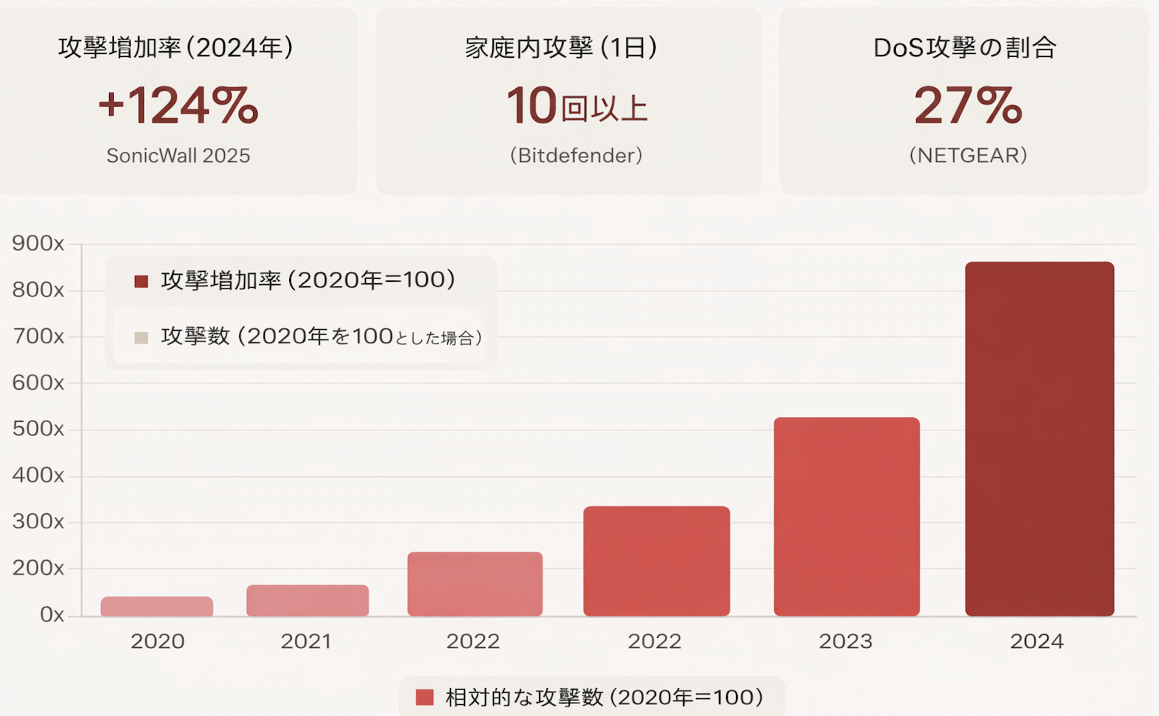
スマートホームにおけるサイバー攻撃の現状[3]
2024年の攻撃増加率
家庭ネットワークで毎日
DoS攻撃の割合
[3] https://www.cepro.com/news/report-average-smart-home-faces-29-cybersecurity-attacks-daily-integrators-on-front-line/623233/?utm_source

Slide 50
関連研究1_{[10]}
著者: Jiye Park, Namhi Kang
CoAP対応IoTデバイス向けに、DTLSハンドシェイクをゲートウェイに委譲することで、
リソース制約デバイスの負荷を軽減しつつ安全な通信を実現する手法を提案.DTLS通信の有効性をCoAP環境で実証した先駆的研究.
課題点
機械学習による異常検知機能が存在しない — 攻撃パケットも暗号化対象になりえる
DTLSハンドシェイクの委譲に特化しており、攻撃フィルタリング層（Layer 1）との統合がない
実際のIoT攻撃（CoAP flood / DoS）を想定した評価が行われていない
[8] Lightweight secure communication for CoAP-enabled Internet of Things using delegated DTLS handshake) https://ieeexplore.ieee.org/document/6983078

Slide 51
提案アーキテクチャ — ML-IDS Gateway
(Sensor 1,2)
📷 IPカメラ
192.168.1.20
Gateway — Raspberry Pi
0
eth0
CoAP 🔒DTLS
traffic collection
☁️
Backend
偽ARP Reply
(GWはCC:CCだ)
ARP feature extraction
DTLS 🔒転送
😈攻撃者ARP spoof
192.168.1.99
ML-IDS (Random Forest)6 features · p>0.85 → BLOCK
DTLSは透過転送 — 内容に触れない

Slide 52
ARPスプーフィング被害が増え続ける[3]
ARP誕生 (RFC 826)
信頼前提の設計. 認証なし.当時は内部ネットワーク全員を信頼していた
Plummer, 1982
脆弱性を最初に指摘
BellovinがTCP/IPの設計上の問題として報告。ARPなりすましが可能と警告
Bellovin, 1989
1982年
1989年
IoT時代に拡大
Philips Hue (CVE-2020-6007) ARP経由でIoTネットワーク侵入. 暗号化済みでも被害発生
NVD, 2020
被害は拡大中
Cisco報告: IoT向け攻撃が前年比+41%.ARPベース攻撃が23%を占める
Cisco 2024
2020年
2024年
[3] https://www.cepro.com/news/report-average-smart-home-faces-29-cybersecurity-attacks-daily-integrators-on-front-line/623233/?utm_source

Slide 53
提案手法
Layer 1 — ML-IDS（L2 ARP監視）
ARPパケットをリアルタイムキャプチャ
6つの特徴量を抽出（IP-MAC不一致・頻度・エントロピー等）
Random ForestでNORMAL / ATTACK判定
攻撃 → DROP，ログ記録，アラート通知
Layer 2 — CoAP-DTLS
Layer 2 — CoAP + DTLS（L4 暗号化）
DTLSによるペイロード暗号化
CoAPプロトコル処理
バックエンドへ透過転送

Slide 54
3つの技術の統合
DTLS
CoAP
ML-IDS
暗号化による保護
軽量プロトコル
ARPパケット
のみ監視・検知
3つの技術を組み合わせた場合：
IoTデバイスがCoAP+DTLSで暗号化して送信
透過型IDSのML-IDSがARPパケットのみ監視・検知
ML-IDSが攻撃 → アラート発報・ログ記録

Slide 55
Step② 通常のCoAP/DTLS通信 — 正常に動作
📡
Gateway
+ ML-IDS 監視中
☁️
Backend
🔒
IoT devices
CoAP 🔒
CoAP 🔒
そのまま転送
POST /unlock
DTLSで暗号化されたCoAPが正常にBackendへ届く
GatewayはDTLSペイロードに触れず、ARPのみ監視

Slide 56
ARPとは何か — アドレス解決プロトコル
ARP（Address Resolution Protocol）RFC 826, 1982年
ネットワーク上で IPアドレス（論理アドレス） を MACアドレス（物理アドレス） に変換するプロトコル.
データを送るには「どの物理機器か」を特定する必要があり、ARPがその橋渡しをする.
1.がゲートウェイへ送信したい []
「192.168.1.1 のMACは？」
→ Broadcast (ask everyone)
2.ゲートウェイが返答
「AA:AA:AA:AA:AA:AA です」
→ ARP reply （返答）
3.スマートロックがキャッシュに記録
192.168.1.1 → AA:AA:AA
→ 次回からARPなしで通信
https://www.rfc-editor.org/rfc/rfc826 [1]

Slide 57
提案アーキテクチャ —透過型IDS
IoT device
透過型IDS — Raspberry Pi
☁️
Backend
CoAP 🔒DTLS
1. ARPパケット監視
🌐 HOME Router
偽ARP Reply
(GWはCC:CCだ)
2.特徴量抽出（5種類)
DTLS 🔒転送
😈攻撃者ARP spoof
2.特徴量抽出（5種類)
3.Random Forest 分類
正常
DTLSは透過転送 — 内容に触れない

Slide 58
攻撃者はどのような操作が可能か ・課題
偽ARPを送信し
経路を書き換える
IoT
sensor
DTLS 🔒
攻撃者へ
😈 攻撃者
中間に割り込む
📡
Gateway
偽ARP Reply
「GWはCC:CCだ」
(ARP Spoofing発生後)
IoT device→ DTLSで暗号化 ✓（正常）→ [🔒 ????] パケット生成
→ 「Gateway MAC = XX:XX」と認識
（攻撃者のMACアドレス）
→ 攻撃者が受信

Slide 59
ARPパケット受信
ルールベースIDSはルールをチェックする （Rule-based IDS は定義されたルールに基づいて検知を行う）
ARPリプライ / リクエストの比率をチェック
基準：リプライ ≈ リクエスト（1:1）
条件：60秒間でリプライ/リクエスト比率が3:1を超えたら攻撃と判断
正常（パケットを許可）
リクエスト：10
リプライ：12
比率：1.2:1 ✓
異常検知！ブロック / アラート
リクエスト：10
リプライ：50
比率：5:1 ✗

Slide 60
IoT機器
-.1.22
-.1.20
Trused port
Untrused port
Router/
DHCP
ManagedSwitch
Untrused port
攻撃者
-.1.9
Trused port
DAIの内部動作
IP-MACが一致
（いっち）
パケット
転送
DHCP Snooping Binding Tableと照合（しょうごう)
Untrused port
から
ARPパケットを受信
IP-MACが不一致
（ふいっち）
または未登録
パケットドロップ

Slide 61
正常（パケットを許可）
リクエスト：10
リプライ：12
比率：1.2:1 ✓
正常（パケットを許可）
リクエスト：10
リプライ：12
比率：1.2:1 ✓

